Slide 1
O Espectro eletromagnético e as interações de cada faixa espectral com a matéria
Claudio Ubirajara Salicio
Pedro Arthur Augusto de Castro

Slide 2
Objetivo
Identificar os principais aspectos da radiação eletromagnética e sua interação com a matéria.

Slide 3
Roteiro
Aspectos históricos do desenvolvimento dos conceitos de onda eletromagnética.
Produção de ondas eletromagnéticas.
Espectro eletromagnético.
Interação da Radiação Eletromagnética com a matéria.
Característica de cada faixa espectral e sua interação com a matéria.

Slide 4
Roteiro
Aspectos históricos do desenvolvimento dos conceitos de onda eletromagnética.
Produção de ondas eletromagnéticas.
Espectro eletromagnético.
Interação da Radiação Eletromagnética com a matéria.
Característica de cada faixa espectral e sua interação com a matéria.

Slide 5
Aspectos históricos do desenvolvimento dos conceitos de onda eletromagnética.
No período que antecedeu Newton, foram desenvolvidos alguns conceitos básicos sobre eletricidade e magnetismo.
Grande influência de Newton sobre grandes cientistas como Coulomb, Ampère, Alessandro Volta, Gauss, entre outros, que acreditavam que os fenômenos físicos podiam ser explicados pela física Newtoniana.
Coulomb acreditava que as forças elétricas e magnéticas eram de naturezas diferentes, e não havia ligação entre elas: o movimento de fluidos elétricos explicava os fenômenos elétricos, e os fluidos magnéticos explicava os fenômenos magnéticos.
A expressão F = k x Q x q / R² é muito parecida com a equação de Newton para a atração gravitação universal. Sendo K uma constante universal, pode ser usada em qualquer condição, contrariando as leis da mecânica.

Slide 6
Aspectos históricos do desenvolvimento dos conceitos de onda eletromagnética.
Oersted ao aproximar uma agulha imantada nas imediações de um fio condutor atravessado por corrente elétrica, a agulha sofria uma perturbação: relação entre eletricidade e magnetismo - um efeito elétrico produz um efeito magnético.
Contradição sobre os padrões newtonianos de força, pois a força magnética é circular e não reta.
Para Ampère, o magnetismo era um efeito secundário, gerado por correntes elétricas. As correntes elétricas eram o fenômeno fundamental.
Faraday e Maxwell foram além das concepções Newtonianas para explicar fenômenos eletromagnéticos.

Slide 7
Aspectos históricos do desenvolvimento dos conceitos de onda eletromagnética.
Faraday provou a possibilidade da obtenção da eletricidade por um efeito magnético e um efeito magnético por efeitos elétricos.
Faraday apresentou dois experimentos:
- Imã fixo que gira em torno de um condutor móvel atravessado por uma corrente ou imã móvel que gira em torno do condutor fixo atravessado por uma corrente;
- Obteve corrente elétrica através de bobina isolada (corrente de indução)
Apresentou como explicação a “Lei da Indução de Faraday”.
Transmissões elétricas magnéticas ocorriam de forma contínua através de linhas de força. As linhas de força seriam análogas a cordas espalhadas pelo espaço formando o campo (perturbação em uma corda esticada na forma de onda).

Slide 8
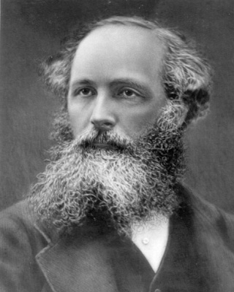
Aspectos históricos do desenvolvimento dos conceitos de onda eletromagnética.
James Clerk Maxwell

Slide 9
Aspectos históricos do desenvolvimento dos conceitos de onda eletromagnética.
Maxwell desenvolveu equações matemáticas com base nos trabalhos de Faraday. Elaborou equações diferenciais para descrever uma onda eletromagnética.
Para Maxwell, o campo de Faraday seria como líquido; um fluido que tomava todo espaço e, como em um rio, e as correntes (linhas de força) deveriam determinar a direção e o movimento dos corpos. Esse líquido imaginário seria o éter (vínculo entre campo elétrico e magnético)
O experimento de Michelson e Morley comprovaram que a onda eletromagnética não precisa do éter para se propagar.
Maxwell calculou a velocidade de propagação da luz a partir de suas equações, e inferiu que a luz devia ser uma onda eletromagnética.

Slide 10
Aspectos históricos do desenvolvimento dos conceitos de onda eletromagnética.
No geral, é isso que diz as quatro equações de Maxwell:
(1) lei da Gauss para o campo elétrico, (uma carga elétrica produz um campo elétrico);
(2) lei da Gauss para o campo magnético, (existência de um campo magnético entre os pólos de um magneto);
(3) a lei da Ampère, (campos elétricos são produzidos por mudança de campos magnéticos); e
(4) a lei da Faraday (campos magnéticos são produzidos por mudança de campos elétricos e por correntes elétricas).

Slide 11
Aspectos históricos do desenvolvimento dos conceitos de onda eletromagnética.
Por essas equações um campo magnético variável funciona como fonte de campo elétrico e que um campo elétrico variável funciona como fonte de campo magnético.
Esses campos $\vec{E}$ e $\vec{B}$ podem se sustentar mutuamente, formando uma onda eletromagnética que se propaga através do espaço.
Pela lei da Faraday a variação de um campo magnético produz um campo elétrico.
E a lei da Ampère mostra que um campo elétrico variável é uma fonte de campo magnético.

Slide 12
Aspectos históricos do desenvolvimento dos conceitos de onda eletromagnética.
Ondas eletromagnéticas com comprimentos de onda macroscópicos foram inicialmente produzidas em laboratório em 1887 pelo físico Henrich Hertz, que utilizou dois circuitos tipo L-C como fonte ondulatória e produziu ondas estacionárias.
Como a frequência de ressonância de seu circuito era conhecida, pôde determinar a velocidade da onda usando a relação V = λ x f. Desse modo, verificou que a velocidade da onda eletromagnética era igual à velocidade da luz, confirmando a previsão teórica de Maxwell.

Slide 13
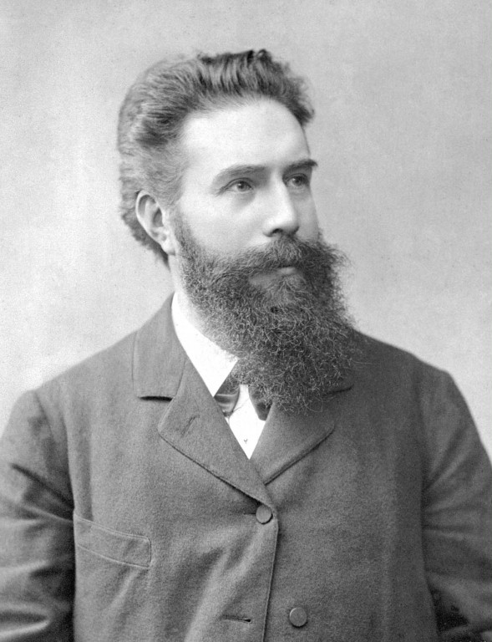
Aspectos históricos do desenvolvimento dos conceitos de onda eletromagnética.
Descobrimento dos Raios-X
Wilhelm Conrad Röntgen

Slide 14
Aspectos históricos do desenvolvimento dos conceitos de onda eletromagnética.
A radiação eletromagnética ionizante do tipo X, os Raios X, foi descoberta por Roentgen quando realizava pesquisas com os Tubos de Crookes em seu laboratório na Universidade de Wurzburg, na Alemanha, em 8 de novembro de 1895.
Trecho da entrevista concedida ao jornalista americano Henry Dan, em 1896:
- Eu estava interessado há muito tempo no problema dos raios catódicos em tubos de vácuo, estudados por Hertz e Lenard. Eu já estava trabalhando há alguns dias quando descobri algo de novo.

Slide 15
Aspectos históricos do desenvolvimento dos conceitos de onda eletromagnética.
E o que foi a descoberta?
Eu estava trabalhando com um tubo de Crookes coberto por uma blindagem de papelão preto. Um pedaço de papel com platino-cianeto de bário estava lá na mesa. Eu tinha passado uma corrente pelo tubo, e notei uma linha preta peculiar no papel.
O que era isso?
- O efeito era algo que só poderia ser produzido, em linguagem comum, pela passagem de luz. Nenhuma luz poderia provir do tubo, pois a blindagem que o cobria era opaca a qualquer luz conhecida, mesmo a do arco elétrico.

Slide 16
Aspectos históricos do desenvolvimento dos conceitos de onda eletromagnética.
E o que o senhor pensou?
- Eu não pensei; eu investiguei. Estavam saindo raios do tubo que tinham um efeito luminescente sobre o papel. Testei-o com sucesso a distâncias cada vez maiores, até mesmo a dois metros. Ele parecia inicialmente um novo tipo de luz invisível. Era claramente algo novo, algo não registrado.
- É luz?
- Não.
- É eletricidade?
- Não em qualquer forma conhecida.
- O que é?
- Eu não sei.

Slide 17
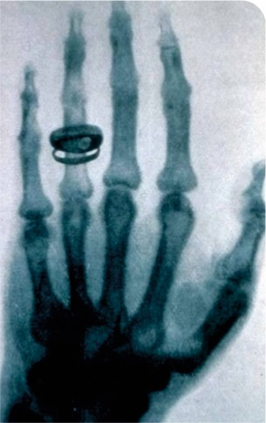
Aspectos históricos do desenvolvimento dos conceitos de onda eletromagnética.
Devido ao desconhecimento da natureza da radiação recém descoberta, Roentgen a chamou temporariamente de Radiação X.
A motivação de Roentgen era tamanha que pouco tempo ele já havia descoberto quase todas as propriedades dos Raios X que conhecemos atualmente.
Roentgen vislumbrou a possibilidade de utilizar sua descoberta na medicina e com isso produziu e publicou a primeira radiografia da história da medicina, a famosa radiografia da mão de sua esposa, Anna Bertha Ludwig.

Slide 18
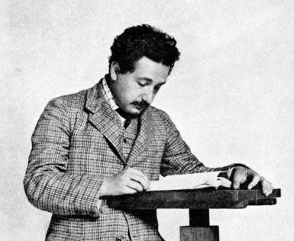
Aspectos históricos do desenvolvimento dos conceitos de onda eletromagnética.
Em 1905 Einstein propôs que a radiação eletromagnética é quantizada. A quantidade de luz é chamada hoje de fóton.
Segundo Einstein, um quantum de luz de frequência f tem uma energia dada por E = h x f, onde h é a chamada constante de Planck, com valor de
h = 6,63 x 10⁻³⁴ J.s = 4,14 x 10⁻¹⁵ eV.s

Slide 19
Roteiro
Aspectos históricos do desenvolvimento dos conceitos de onda eletromagnética.
Produção de ondas eletromagnéticas.
Espectro eletromagnético.
Interação da Radiação Eletromagnética com a matéria.
Característica de cada faixa espectral e sua interação com a matéria.

Slide 20
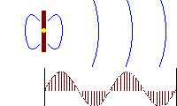
Produção de ondas eletromagnéticas
Para uma carga produzir ondas eletromagnéticas, é necessário que a carga esteja acelerada.
Um dos modos para fazer essa carga puntiforme emitir ondas eletromagnéticas consiste em fazê-la oscilar com movimento harmônico simples, de maneira que ela possua uma aceleração em quase todos os pontos de sua trajetória.

Slide 21
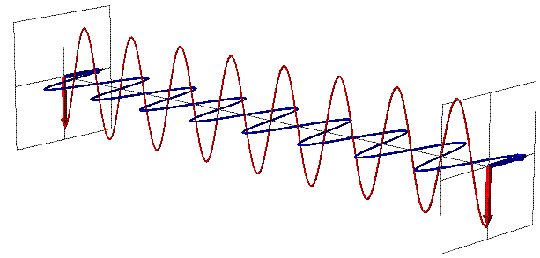
Produção de ondas eletromagnéticas
As ondas mais acentuadas se propagam em uma direção formando um ângulo de 90º com o eixo do movimento da carga. Os vetores $\vec{E}$ e $\vec{B}$ são perpendiculares entre si e à direção de propagação.
As ondas eletromagnéticas transportam energia e movimento linear.
Em ondas eletromagnéticas senoidais, os campos $\vec{E}$ e $\vec{B}$ variam senoidalmente com o tempo e com a posição, com dada frequência e um dado comprimento de onda.

Slide 22
Roteiro
Aspectos históricos do desenvolvimento dos conceitos de onda eletromagnética.
Produção de ondas eletromagnéticas.
Espectro eletromagnético.
Interação da Radiação Eletromagnética com a matéria.
Característica de cada faixa espectral e sua interação com a matéria.

Slide 23
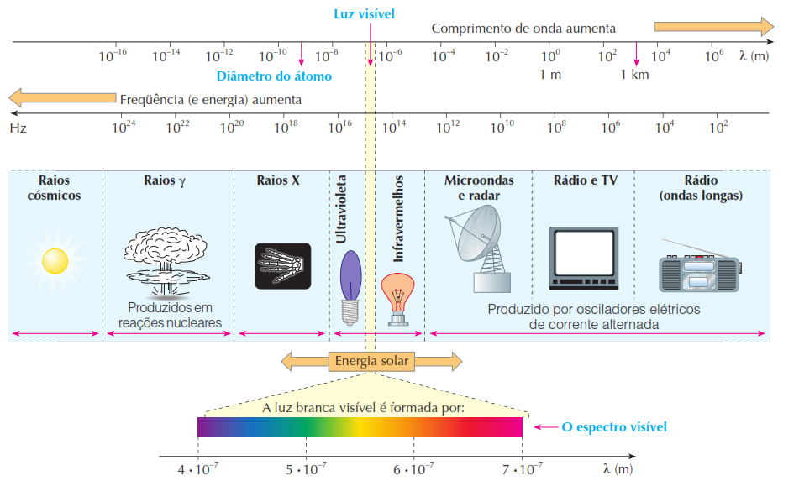
Espectro eletromagnético
Fonte- FELTRE, Ricardo. Química. 6. ed. São Paulo: Moderna, 2004. 89 p.
Notes:
Ondas eletromagnéticas cobrem um largo espectro, ou seja, um largo intervalo de frequências de oscilação por intervalo de tempo das cargas elétricas, e um largo intervalo de comprimento de onda.
A tabela a seguir lista o espectro eletromagnético e os nomes associados com os vários intervalos de frequência e comprimentos de onda.
O olho humano é sensível à radiação eletromagnética com comprimentos de onda entre 400nm e 780nm, que é chamada luz visível. Os menores comprimentos de onda da luz visível são os da luz ultravioleta e os mais longos são os da luz vermelha.

Slide 24
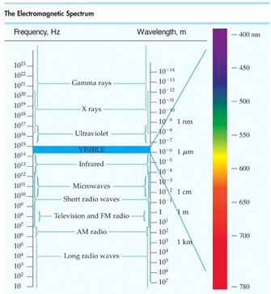
Espectro eletromagnético
Notes:
O comportamento das ondas depende da relação entre comprimento de onda e o tamanho dos objetos ou aberturas (orifícios) que as ondas encontram. O comprimento de onda e a frequência são importantes para determinar os tipos de interações entre as ondas eletromagnéticas e a matéria.

Slide 25
Roteiro
Aspectos históricos do desenvolvimento dos conceitos de onda eletromagnética.
Produção de ondas eletromagnéticas.
Espectro eletromagnético.
Interação da Radiação Eletromagnética com a matéria.
Característica de cada faixa espectral e sua interação com a matéria.

Slide 26
O que é Radiação
Radiação é a transmissão de energia pelo espaço.
Essa energia nos chega através de ondas eletromagnéticas
Símbolo Radiação ionizante
Fonte:http://tstdds.blogspot.com.br/2012/06/radiacao-ionizante.html

Slide 27
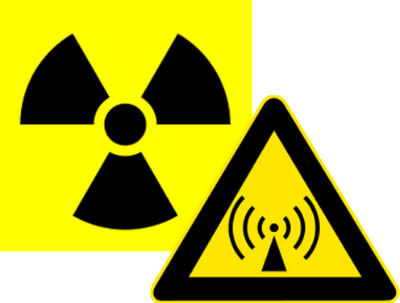
Tipos de Radiações
Ionizante
Não Ionizante
Símbolos Radiação Ionizante e não ionizante
Fonte: http://pt.slideshare.net/wallace298/trabalho-radiacao
Notes:
As radiações ionizantes são aquelas que provocam uma ruptura na organização elétrica da matéria, arrancando-lhe, com o choque na passagem, um ou mais elétrons de sua estrutura. As radiações ionizantes encontram-se as do espectro de altas frequências, como os raios-X, os raios gama e os raios cósmicos.
As radiações não ionizantes não provocam tais efeitos. As alterações provocadas são temporárias; a matéria atingida por radiações não ionizantes permanece intacta na sua organização eletrônica, quando essas alterações desaparecem pelo retorno ao estado fundamental de energia mínima. As radiações não ionizantes compreendem desde as ondas de rádio até as radiações ultravioletas.

Slide 28
Radiações Ionizantes
Fonte: http://www.radiacao.com.br/radiacaoionizante.html

Slide 29
Espectro Eletromagnético
Fonte: http://www.astronoo.com/pt/artigos/luz-e-energia.html

Slide 30
Comprimento de Onda
Comprimento de onda é a distância entre duas cristas ou dois vales.
Frequência de uma onda é a quantidade de oscilações que ela da em um segundo;
Fonte: http://www.electronica-pt.com/frequencia-comprimento-onda

Slide 31
Relações importantes
$\text{λ}$ = $\frac{c}{F}$
Frequência (v) em Hz
3.10²³
3.10²⁰
3.10¹⁷
3.10¹⁴
3.10¹¹
3.10⁸
3.10⁵
Raios Gama
Raio X
Ultravioleta
Infravermelho
Micro-ondas
Ondas de Rádio
10⁻¹⁵
10⁻¹²
10⁻⁹
10⁻⁶
10⁻³
1
10³
Comprimento de onda (λ) em m

Slide 32
Relações importantes
E$=h.$v = h. $\frac{c}{\text{λ}}$
Energia de fótons (eV)
10⁸
10⁶
10⁴
10²
1
10⁻²
10⁻⁴
10⁻⁶
10⁻⁸
10⁻¹⁰
Raios Gama
Raio X
Ultravioleta
Infravermelho
Micro-ondas
Ondas de Rádio
10⁻¹⁵
10⁻¹²
10⁻⁹
10⁻⁶
10⁻³
1
10³
Comprimento de onda (λ) em m

Slide 33
Interação da Radiação Eletromagnética com a Matéria
Interações da radiação com a matéria
Espalhamento Compton
Espalhamento Rayleigh
Efeito Fotoelétrico
Produção de Pares

Slide 34
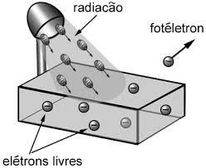
Efeito Fotoelétrico
Emissão de elétrons por um material exposto a radiação de alta frequência.
Fóton incidente arranca um elétron de orbita.
Figura 15: Efeito Fotoelétrico
Fonte: http://efeitofisicafotoeletrico.blogspot.com.br/

Slide 35
EFEITO FOTOELÉTRICO
Fóton incidente com energia EE

Slide 36
EFEITO FOTOELÉTRICO
Fóton incidente com energia EE
“Fóton Eletron”

Slide 37
EFEITO FOTOELÉTRICO
Elétrons Auger
photoelectron
E_{e} = E-B_{i}
Fóton incidente com energia EE
“Fóton Eletron”
Notes:
• O fóton incidente desaparece.
• o efeito é mais provável de acontecer com os elétrons das
camadas mais internas.
• Raios X característicos ou Elétrons Auger (raio x característico causa outro efeito foto elétrico e libera e ou o foton-elétron e que pode liberar o e) são emitidos.
• probabilidade ≈ Z⁴ e E⁻³

Slide 38
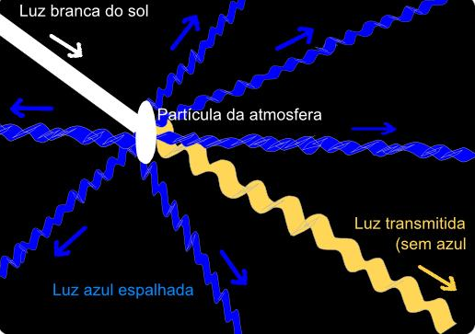
Espalhamento Rayleigh
É um processo de interação no qual fótons são espalhados por elétrons atômicos ligados.
Neste processo o átomo não é nem excitado nem ionizado e, após a interação, os elétrons retornam a seu estado energético inicial. O Espalhamento Rayleigh e elástico, o fóton é meramente redirecionado para um angulo θ sem perda de energia.
O fato de o céu parecer azul durante o dia é devido, entre outras causas, a este fenômeno.

Slide 39
Espalhamento Rayleigh
Fóton incidente com energia EE

Slide 40
Espalhamento Rayleigh
Fótons de “saída” com energia E
Fóton incidente com energia EE
Notes:
• O fóton incidente é espalhado em pequenos ângulos (mudança de direção implica em perda de energia).
• a energia não muda.
• probabilidade ≈ Z²

Slide 41
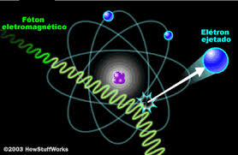
Efeito Compton(Espalhamento incoerente)
Fóton incidente ejeta elétron de orbita.
Fóton incidente não perde toda sua energia cinética, continuando seu percurso.
Fonte:http://fisicasimples2.blogspot.com.br/2011/04/importancia-do-efeito-compton.html

Slide 42
Espalhamento Incoerente (Compton)
Fóton incidente com energia EE

Slide 43
Espalhamento Incoerente (Compton)
Fótons de “saída” com energia E
Fóton incidente com energia EE
Eletron Compton
T ≈ E-E’-B_{i}
Notes:
• o fóton incidente é espalhado
• produção de Raio X característico e elétrons Auger
• probabilidade ≈ Z
Camads externas

Slide 44
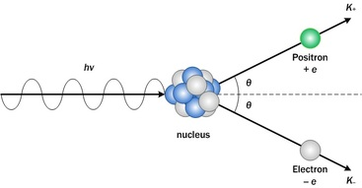
Produção de Pares
O fenômeno de Produção de Pares se caracteriza pela interação entre um fóton e o núcleo do átomo. O processo de interação faz com que o fóton desapareça e apareçam em seu lugar dois elétrons; um com carga positiva chamada pósitron e outro com carga negativa.
Produções de pares (elétron-pósitron) são verificadas na natureza por interações produzidas por fótons de raios cósmicos e na medicina quando da utilização de aceleradores lineares em terapias contra o câncer.

Slide 45
Produção de pares(no campo nuclear)
Fóton incidente com energia EE

Slide 46
Produção de pares (no campo nuclear)
positron, T₊
Fóton incidente com energia EE
electron, T₋
E = T₊ + T₋ + 2mc²
Notes:
o fóton incidente desaparece
mais provável de acontecer em elementos com alto Z
• E > 2 mc²
• probabilidade ≈ Z²

Slide 47
Roteiro
Aspectos históricos do desenvolvimento dos conceitos de onda eletromagnética.
Produção de ondas eletromagnéticas.
Espectro eletromagnético.
Interação da Radiação Eletromagnética com a matéria.
Característica de cada faixa espectral e sua interação com a matéria.

Slide 48
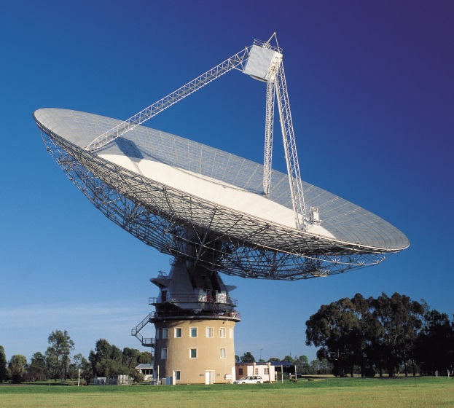
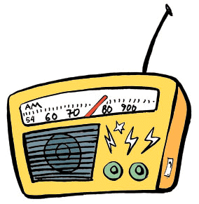
Característica de cada faixa espectral e sua interação com a matéria
Ondas de Rádio
São radiações de baixa frequência, ou, maiores de comprimentos de onda, com frequências entre 105 a 1010 Hz, e comprimentos de ondas de 3 km a 3 cm, e energias inferiores a 10⁻⁵ eV.
São ondas deste tipo que trazem até nós os sinais que recebemos nos nossos aparelhos de rádio, TV, telefones celulares e diversas aplicações como na radioastronomia. As ondas de rádio não provocam efeitos sobre a matéria; o corpo humano é transparente a essas radiações.

Slide 49
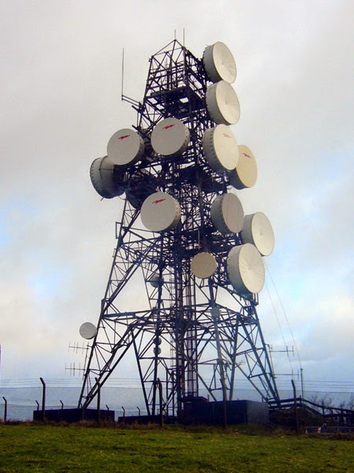
Característica de cada faixa espectral e sua interação com a matéria
Microondas
Estão compreendidas no intervalo de 1010 a 1012 Hz. Os comprimentos de onda respectivos situam-se na faixa de 3 cm a 300 µm e transportam energias de 10⁻⁵ a 10⁻³ eV.
Os efeitos que uma micro-onda provocará em moléculas serão aqueles de girar ou torsionar as moléculas da matéria que recebe a radiação, produzindo calor como resultado destes movimentos.
As micro-ondas são usadas na pesquisa para se obter informações sobre a estrutura de moléculas. São também usadas para a transmissão de informações como em radares, sensoriamento remoto e, ainda, em telefonia celular e transmissão de dados informatizados.

Slide 50
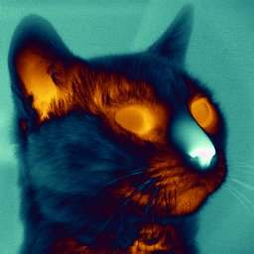
Característica de cada faixa espectral e sua interação com a matéria
Infravermelho
As radiações da banda infravermelha são geradas em grande quantidade pelo Sol, devido à sua temperatura elevada; entretanto podem também ser produzidas por objetos aquecidos (como filamentos de lâmpadas).
Radiação infravermelha, ou ondas de calor, ou ainda radiação térmica, situadas na faixa de 10¹¹ a 4.10¹⁴ Hz, com comprimentos de onda entre 1 milímetro e 750 nanômetros e energias na faixa de 0,0012 a 1,65 eV.
Ao interagir com a matéria, as ondas infravermelhas colocam as moléculas em vibração.

Slide 51
Regra para infravermelho
Para que uma molécula tenha sinal do infravermelho : ter variação no seu momento de dipolo diferente de zero.
O momento de dipolo é definido como carga multiplicada pela distância que separa as cargas positivas e negativas

Slide 52
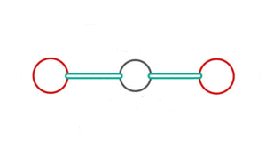
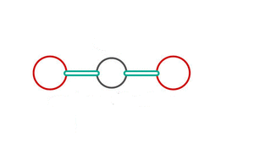
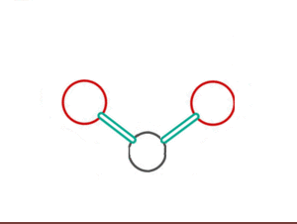
Vibrações moleculares
Estiramento simétrico
Estiramento assimétrico
Dobramento angular
Torção
Balanço
Rotação

Slide 53
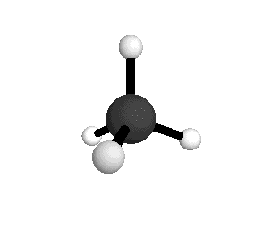
Exemplo
CH₄
3025.5 cm⁻¹
1582.7 cm⁻¹
3156.8 cm⁻¹
1367.4 cm⁻¹

Slide 54
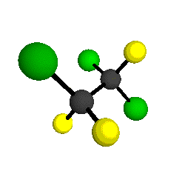
CCl₂FCClF₂ (1,1,2-trichloro- 1,2,2-trifluoroethane), also known as CFC-113 or Freon 113
1210 cm⁻¹
1178 cm⁻¹
1118 cm⁻¹
903 cm⁻¹
813 cm⁻¹
654 cm⁻¹
1047 cm⁻¹
531 cm⁻¹
460 cm⁻¹
443 cm⁻¹
392 cm⁻¹
350 cm⁻¹
315 cm⁻¹
288 cm⁻¹
240 cm⁻¹
201 cm⁻¹
168 cm⁻¹
62 cm⁻¹

Slide 55
adaptado de : Baker, M. J., Trevisan, J., Bassan, P., Bhargava, R., Butler, H. J., Dorling, K. M., … Martin, F. L. (2014). Using Fourier transform IR spectroscopy to analyze biological materials. Nature Protocols, 9(8), 1771–91. http://doi.org/10.1038/nprot.2014.110

Slide 56
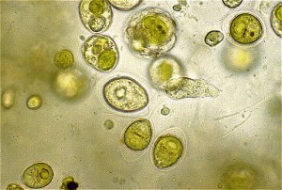
Característica de cada faixa espectral e sua interação com a matéria
Visível
Refere-se à parte do espectro que o olho humano consegue detectar. Está situada entre o infravermelho e o ultravioleta, que vai de 4,3.10¹⁴ a 7,5.10¹⁴ Hz, correspondente a comprimentos de onda de 750 a 400 nanômetros e a energias de 1,65 a 3,1 eV.
Em uma observação de tecidos biológicos ou microrganismos através de microscópio ótico, a luz pode ser espalhada ou absorvida.
O espalhamento da luz em um meio depende do tamanho da partícula espalhadora e do comprimento da onda da luz.

Slide 57
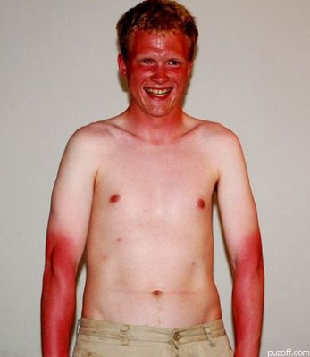
Característica de cada faixa espectral e sua interação com a matéria
Ultravioleta
A última radiação visível para nós. As radiações UV têm frequências entre 7,5.10¹⁴ e 3.10¹⁶ Hz, que correspondem a comprimentos de onda na faixa de 400 nm a 10 nm e a energia compreendidas entre 1,8 a 3,1 eV.
As radiações ultravioletas são fortemente absorvidas pela maioria das substâncias sólidas. Sobre a pele, o seu efeito é muito conhecido: o tom bronzeado que adquirimos no verão; vem justamente da absorção pela nossa pele das radiações UV emitidas pelo Sol.
Aproximadamente 5% da radiação UV que atinge a pele é refletida, o restante penetra os tecidos, onde sofre dispersão de modo que uma parte sai do corpo e outra é absorvida por moléculas nas várias camadas do estrato córneo, da epiderme e da derme.

Slide 58
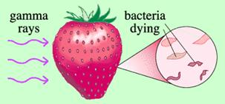
Característica de cada faixa espectral e sua interação com a matéria
Raios Gama
São ondas eletromagnéticas emitidas por núcleos radioativos e possuem comprimento de onda entre 10⁻¹⁰ m e 10 ⁻¹⁴ m.
Utilizados, entre outros, para fins de esterilização de materiais através de raios gama emitidos na desintegração radioativa do cobalto de massa 60 (⁶⁰Co) ou do césio de massa 137 (¹³⁷Cs).
A radiação gama é altamente penetrante, sendo capaz de matar as bactérias presentes em produtos lacrados dentro de uma embalagem.
A radiação ionizante favorece a cisão (quebra) da cadeia de DNA dos microrganismos com o objetivo de eliminá-los ou torná-los incapazes de se reproduzirem.

Slide 59
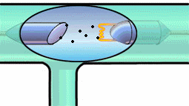
Característica de cada faixa espectral e sua interação com a matéria
Raios - X
Os raios-x são radiações originárias do freamento de elétrons acelerados que quando interagem com um núcleo pesado e sofrem desaceleração.
Os Raios-X têm ampla utilização na formação de imagens de diagnóstico médico. O feixe de raios X passa através do corpo do paciente e parte da radiação é absorvida. Os raios X que não foram absorvidos são os responsáveis pela exposição do detector e, portanto, pela formação da imagem.

Slide 60
Questão
Qual a diferença entre radiação ionizante e não ionizante ?

